Slide 1
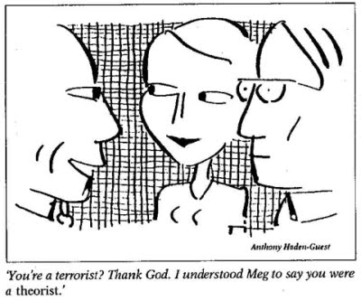
Approches contemporaines de la théorie littéraire A.A. 2020/2021

Slide 2
Qu’est-ce que la littérature
1) approche essentialiste
La spécificité de la littérature
Littérature = expression des valeurs universelles
Littérature = canon
Les classiques, la grande littérature ←→ littérature populaire, de masse, paralittérature (roman policier, roman à l’eau de rose, science-fiction, feuilleton, littérature pour la jeunesse, BD, graphic novel, etc.)

Slide 3
Ex.
Formalisme russe = qu’est-ce que la littérarité? Qu’est-ce qui fait d’un texte un texte littéraire? Quels sont les procédés proprement littéraires d’un texte?

Slide 4
2) Approche relativiste
La littérature n’est pas un langage spécifique. D’autres langages partagent avec elle des procédés formels
Affirmer que d’autres textes non littéraires, tels que la publicité, la philosophie, l’histoire, manifestent une littérarité signifie compliquer la distinction entre phénomène littéraire et non littéraire.

Slide 5
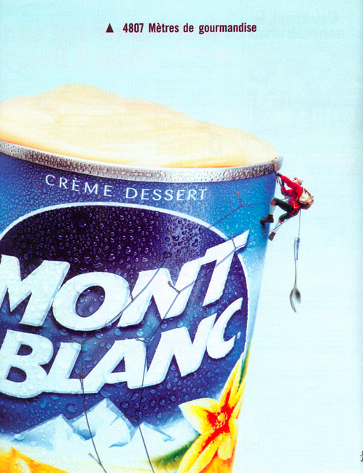

Slide 6
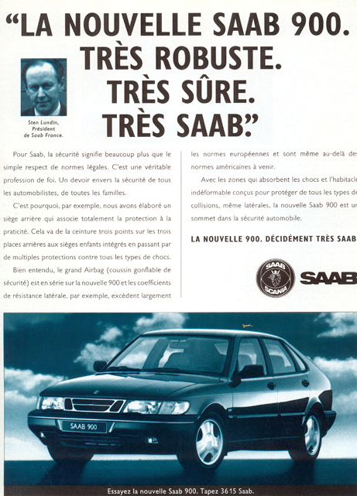
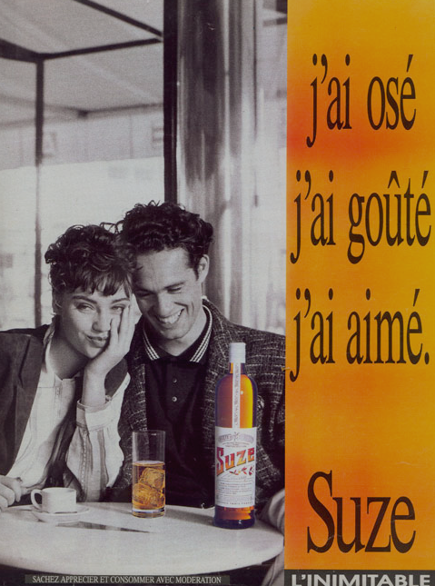

Slide 7
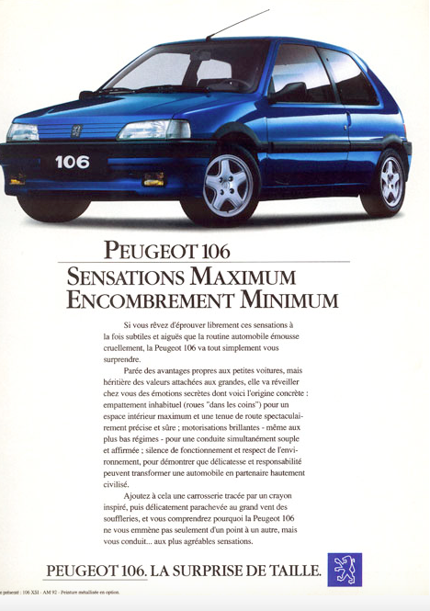

Slide 9
Historicité radicale de la littérature
Le sens actuel du mot littérature est très récent (fin XVIIIème siècle)
Changement dans la manière dont nous étudions les œuvres dites littéraires
Ce que nous considérons comme littéraire change au fil du temps
Ex.
Poème dadaïste, surréaliste
Le Prince de Machiavel ou L’Essayeur de Galilée
Variation dans le canon occidental → les œuvres entrent et sortent du canon

Slide 10
Géographie de la littérature (la littérature n’as pas exclusivement une histoire occidentale, si nous élargissons le regard au monde, la notion du littéraire se complique ultérieurement)

Slide 11
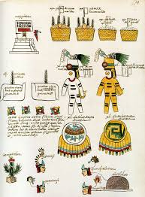
Codex Mendoza, 1541-1542
Histoire et ethnographie des Aztèques – pictographie, inscription en espagnol

Slide 12
Les oeuvres du canon ←→ la littérature populaire / les autres médias
Bob Dylan (prix Nobel 2016)

Slide 13
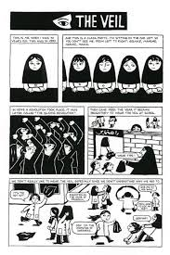
Marjane Satrapi, Persepolis. Histoire d’une femme insoumise, 4 vol., 2000-2003
Graphic novel
BD autobiographique (1979-1994)

Slide 14
Importance du contexte éditorial
We dance round in a ring and suppose but the Secret sits in the middle and knows
Qu’est-ce que c’est?
Si on le trouve dans les biscuits chinois → devinette, pronostique, horoscope
Si on le trouve dans une pub → trouvée géniale pour vendre un produit qui s’appelle « The secret »
Si on le trouve sur une page blanche, isolé de tout autre contexte, alors les caractères langagières ou le caractère énigmatique du contenu nous ferons penser à un poème
Robert Frost, The secrets sits, in A Witness Tree, 1942

Slide 15
“Agiter fortement et laisser reposer cinq minutes »
?
Œuvre expérimentale. Titre: Le pardon

Slide 16
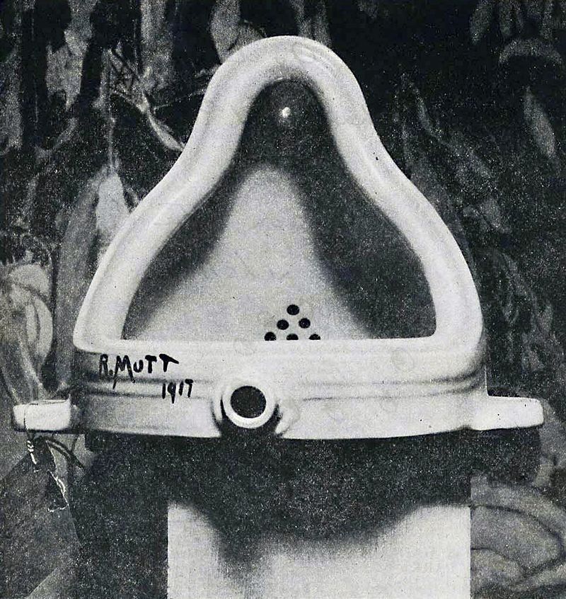
M. Duchamp, Fontana, 1917

Slide 17
Enfin, la question meme « qu’est-ce que la littérature » devient pertinente seulement à partir du XVIIIème siècle
Pourquoi?
Parce que c’est en ce moment que le système de genre et le principe de la séparation des styles entre en crise
Aristote dans La Poétique ne se demande jamais ce que c’est que la littérature, car il n’en a pas besoin, ce dont il parle (la poésie tragique) est encadrée dans un systèmes de genres qui en établie la légitimité, le statut, et les propriétés spécifiques.

Slide 18
Nous sommes tentés de conclure
La littérature est ce qui a été considéré comme telle dans un contexte historique et géographique donné (approche institutionnelle, variante de l’approche relativiste)
Mais nous n’avons rien résolu avec ce déplacement: non plus qu’est-ce que la littérature, mais qu’est-ce qui fait qu’à un moment donné on considère ce texte comme littéraire. Mais qui décide? Selon quels critères?

Slide 19
Les deux prospectives présentées sont valides, nous sommes obligés d’osciller entre les deux
1) la littérature n’est pas un type particulier de langage avec ses propres traits spécifiques car a) d’autres langages peuvent utiliser des procédés typiquement littéraires b) vice-versa des œuvres littéraires peuvent utiliser volontairement un langage plat, quotidien, très référentiel sans exhiber aucune différence par rapport au langage ordinaire
2) pour avoir un texte littéraire le contexte éditorial n’est pas suffisant en lui-même, ce n’est pas suffisant d’écrire n’importe quoi, le publier dans un livre et déclarer qu’il s’agit de poésie.

Slide 20
1) nous pouvons penser à la poésie comme un langage particulier ayant ses propres caractères
2) ou bien nous pouvons penser à la littérature comme un produit des conventions liées à un contexte particulier; conventions qui décident préalablement ce qui est/peut être considéré comme littéraire.

Slide 21
La littérature est transitive ou intransitive
Où se trouve le sens d’un texte?
Y-a-t-il des critères pour établir la valeur?
A quoi la littérature sert-elle?
La littérature est conformiste ou anti-conformiste?

Slide 22
En conclusion, il faudra complexifier la question
Qui? Quand? Où? Pourquoi? Comment?

Slide 23
Gérard Genette “la littéralité, étant un fait pluriel, exige une théorie pluraliste” (in Fiction et Diction, ed. du Seuil, 1991)
C’est précisément cette pluralité et hétérogéneité du fait littéraire que nous allons essayer d’aborder au fil des mois.

Slide 24
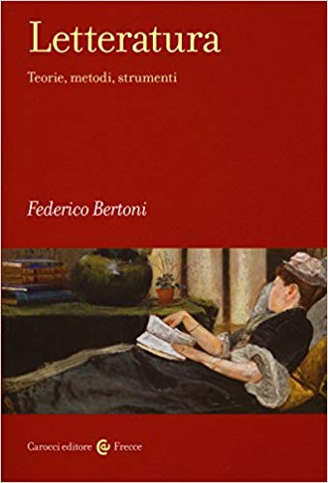
Cap. 2 Letteratura. Due o tre cose che so di lei

Slide 25
1) Densité et pluralité sémantique
La parole littéraire est dénotative et connotative
“destrier” ←→ cheval
La langue symbolique à laquelle les œuvres littéraires appartiennent est une langue plurielle dont le code est fait de telle sorte que chaque mot (chaque œuvre) a plus qu’un sens

Slide 26
2) complexité relationnelle
l’œuvre littéraire est un labyrinthe de liens (Tolstoj)
Chaque élément textuel est surdéterminé parce qu’il est inséré dans une structure (vers, strophe, séquence, épisode, chapitre, intrigue) et entre en relation avec d’autres éléments par le biais de parallélismes, équivalences, contrastes, schémas métriques et rythmiques, réseaux thématiques, symboliques, contradictions etc. )

Slide 27
3) Contradiction interne
la complexité relationnelle n’implique pas nécessairement une configuration harmonieuse. Tout au contraire, le texte littéraire peut mettre ensemble des éléments contradictoires, des conflits insolubles, des erreurs, des ambiguïtés. C’est pour cela qu’il nous intéresse, car cette complexité miroite la complexité du réel tout en lui donnant un ordre et une nécessité que nous saurions pas voir dans le monde réel. De là vient l’expérience cognitive que la littérature nous offre.

Slide 28
Qu’est-ce que la théorie
Ensemble de propositions scientifiques (théorie de la relativité, de la plus-value, etc.)
Explication complexe non évidente, falsifiable et capable de mettre en relation des facteurs divers.
Cfr. Jonathan Culler, Literary Theory. A Very short Introduction

Slide 29
1) la théorie est analytique et spéculative (elle part de l’analyse de ce qui est là, qui existe pour proposer des explications complexes, des hypothèses)
Jean-Louis et Marie-Antoinette se sont quittés. Pourquoi? Ma théorie est que…

Slide 30
2) la théorie est critique du sens commun
“On ne naît pas femme : on le devient”
(Simone de Beauvoir, Le deuxième sexe, tome I, Gallimard, 1949)

Slide 31
3) la théorie est réflexive – une enquête sur les catégories que nous utilisons pour attribuer un sens au monde, en littérature et dans d’autres pratiques discursives.
Réflexion sur les catégories de base du littéraire. Qu’est-ce qu’un/e auteur/autrice? Qu’est-ce qu’un/e lecteur/lectrice? Quel est le rapport entre texte et réalité?
Critique littéraire ≠ théorie littéraire = métacritique

Slide 32
4) La théorie est ouverte, en devenir, falsifiable
5) La théorie est interdisciplinaire, elle a des effets en dehors de la discipline originaire où elle a été conçue (exemples…)

Slide 33
Devoirs pour la semaine prochaine
Roland Barthes ‘La mort de l’auteur‘
Edward Said ‘Orientalisme‘

Slide 34
Démontrons ce que l’on vient d’affirmer
Barthes, La mort de l’auteur, 1968
Quels sont les trois lieux communs concernant la notion d’auteur que Barthes met en question ?
1) l’auteur est une fonction incontournable et nécessaire du littéraire
2) le texte littéraire a un seul auteur qui coïncide avec une personne
3) le sens d’un texte coïncide avec l’intention de l’auteur

Slide 35
1) Pourquoi la première proposition est discutable?
Homère et toute la littérature née dans un contexte d’oralité
Moyen Age (auteur vs. scribe/copiste)
Importance récente de la notion d’auteur simultanément à la modernité et l’affirmation de la bourgeoisie
Littérature du XXème siècle / désacralisation de la notion d’auteur
Es. Pessoa / surréalisme / Wu Ming

Slide 36
2) Pourquoi la deuxième est discutable?
Le texte littéraire n’est pas uniquement le produit d’un individue, mais de nombreux facteurs. Lesquels?
Ex. de Barthes
“C’était la femme, avec ses peurs soudaines, ses caprices sans raisons, ses troubles instinctifs, ses audaces sans cause, ses bravades et sa délicieuse finesse de sentiments » (Balzac, Sarrasine) (personnage: castrat travesti)
Qui parle ainsi? – se demande Barthes

Slide 37
Est-ce le héros de la nouvelle, intéressé à ignorer le castrat qui se cache sous la femme? Est-ce l’individu Balzac, pourvu par son expérience personnelle d’une philosophie dela femme? Est-ce l’auteur Balzac, professant des idées littéraires sur la féminité? Est-ce la sagesse universelle? La psychologie romantique? (Barthes)

Slide 38
Pourquoi la troisième est discutable?
Psychologisme
« l’œuvre de Baudelaire, c’est l’échec de l’homme Baudelaire, celle de Van Gogh, c’est sa folie, celle de Tchaikowski, c’est son vice »
Caractère tyrannique de l’intention de l’auteur (Auteur-Dieu)

Slide 39
Quels sont les « effets », les conséquences de la théorie de Barthes ?
Rendre au lecteur le rôle qu’il mérite → ouvrir les possibilités d’interprétation
“L’unité d’un texte n’est pas dans son origine, mais dans sa destination”. (p. 66)

Slide 40
En conclusion…
1) la théorie de Barthes est analytique et spéculative
2) elle est critique du sens commun (met en discussion l’identité entre l’intention de l’auteur et le sens d’un texte)
3) elle est réflexive (elle s’interroge sur les catégories du littéraire: qu’est-ce qu’un auteur? Quel est son rôle? Et quel est le rôle du lecteur?)
4) est ouverte et falsifiable, elle sollicite des investigations ultérieures (ok, le sens d’un texte dépend du lecteur, mais où la liberté du lecteur s’arrete-t-elle? Le lecteur, a-t-il une liberté absolue? Comment le lecteur lit un texte? Selon quelles pratiques et procédures? De quel lecteur sommes-nous en train de parler? D’un lecteur/individu? D’une communauté de lecteurs?)
5) elle est potentiellement interdisciplinaire → auteur d’un texte littéraire vs. auteur d’un texte philosophique/scientifique

Slide 41
Suivons Barthes jusqu’au bout… ☺
Qui parle dans le texte de Barthes? Qui est l’auteur de ce texte? Quelles sont les conditions de possibilité de son discours?
Sa théorie est en ligne avec les courants critiques du formalisme et du New Criticism américain / contre Intentional fallacy
Son essai a été écrit et publié en 1968 … !
Lexique anti-tyrannique ≅ protestations des étudiants et des ouvriers contre le système (l’intention de l’auteur est tyrannique, tuer l’auteur-Dieu, mettre en discussion son autorité, libérer le lecteur)

Slide 42
D’autres lectures sur la question de l’auteur
Wimsatt, Beardsley, ”The Intentional fallacy” (1946) in Beardsley, The Verbal Icon. Studies in the Meaning of Poetry, pp. 3-39
Michel Foucault, “qu’est-ce qu’un auteur? ”, 1969 (su moodle)
Antoine Compagnon, “L’auteur”, dans Le Démon de la théorie, 2000.
Carla Benedetti, L’ombra lunga dell’autore. Indagine su una figura cancellata, Feltrinelli, 1999.
Sean Burke, Authorship. From Plato to the Postmodern: A Reader, Edinburgh University Press, 2000.
Sean Burke, The Death and the Return of the Author. Criticism and Subjectivity in Barthes, Foucault and Derrida, Edinnburgh University Press, 1992.

Slide 43
Edward Said, Orientalism, 1978
Analyse: les trois définitions du terme « Orientalisme »
1) discipline → Area Studies, Etudes orientales
2) Style de pensée dichotomique
3) ensemble des institutions crée par l’ « Occident » surtout à partir du XVIIIème siècle dans le but de gérer ses rapports avec l’ « Orient ».

Slide 44
Critique du sens commun 1:
L’Orient (de meme que l’Occident) ne sont pas des entités naturelles (la terre est ronde, ça dépend du point d’observation)
Orient et Occident sont des constructions
L’Europe a construit une image de l’Orient spéculaire à elle-meme pour pouvoir s’identifier et justifier sa domination
Nous les européens civilisés ←→ eux, les barbares
Productivité ←→ inertie
Contrôle et répression ←→ passions interdites
Démocratie ←→ despotisme
Virilité ←→ caractère efféminée
honnêteté ←→ déloyauté

Slide 45
Critique du sens commun 2:
L’Orient est le siège des plus importantes colonies européennes
→ les savoirs construits sur l’Orient ne sont pas scientifiquement neutres.
La littérature n’est pas une exception: loin d’etre une sphère autonome de la production esthétique, la littérature est simultanément le produit des relations de pouvoir et l’un des instruments pour construire une image de l’Orient utile à sa conquête.

Slide 46
Objectifs
Il ne s’agit pas de mesurer la fidélité de ces constructions, mais leur fonctionnement, leur « effet de vérité ».
Ces constructions nous informent plus sur le sujet qui les produit, plutôt que sur l’objet qu’elles sont censées décrire.

Slide 47
La théorie de Said est intrinsèquement interdisciplinaire
Son livre prend en compte de matériaux très hétérogènes: journaux de voyage, dépêches coloniales, écrits religieux et philologiques, traités politiques, articles de journaux, théories scientifiques ou pseudo-scientifiques, textes littéraires (Kipling, Maupassant, Conrad, Flaubert, Hugo, Goethe, Giuseppe Verdi ecc.).

Slide 48
La théorie de Sais est ouverte
Elle se prête à être utiliser dans d’autres champs d’étude, à être approfondie, réfutée, précisée.
D’abord, par ex., appliquée à d’autres contextes, à d’autres orientalismes:
Ex. Valentin Y. Mudimbe, The Invention of Africa, 1988
Précisée et réfutée: la littérature est seulement l’expression de l’idéologie dominante?
Es. Shakespeare, The Tempest
Es. Conrad, Heart of Darkness
Es. Montesquieu, Les lettres persanes

